Slide 1
APLIKASI FIREFLY ALGORITHM UNTUK PEMECAHAN MASALAH TRAVELING SALESMAN PROBLEM : GEDUNG KAMPUS INSTITUT TEKNOLOGI SUMATERA
ITERA
Kelompok 7
Alfian Dwi Kurnia
Alfa Khoirin
Dimas Wahyu Saputro
Rezki P.Manullang

Slide 2
Table of contents
1
2
3
Latar Belakang
Masalah
Deskripsi Data
4
5
Metode
Pemodelan Individu
6
Hasil dan Analisis
7
Kesimpulan

Slide 4
Latar Belakang
Travelling Salesman Problem (TSP) merupakan masalah matematika untuk menemukan jarak terpendek untuk mengunjungi seluruh kota, tepat hanya sekali. Salah satu algoritma yang bisa digunakan yaitu Firefly Algorithm (FA). FA merupakan salah satu contoh komputasi yang terinspirasi dari alam untuk mencari solusi optimisasi baru. Contoh penerapan TSP menggunakan FA, adalah kasus mencari rute terpendek untuk mengunjungi seluruh gedung yang ada di ITERA. Dengan menggunakan TSP melalui pendekatan Firefly Algorithm, dapat dicari solusi paling optimal mengenai hal ini.

Slide 5
Masalah
ITERA merupakan perguruan tinggi baru yang memiliki luas hampir 275 Ha, dan memiliki gedung, kebun raya, embung, taman, parkiran, dan tempat lainnya. Jika seseorang hanya mempunyai waktu satu hari, dan ingin mengelilingi seluruh gedung yang ada. Pasti sangat melelahkan jika mengunjungi seluruh gedung tanpa arah dan tanpa pola. Menggunakan TSP melalui pendekatan Firefly Algorithm, kasus ini dapat diselesaikan dengan mudah dan akan didapatkan rute paling pendek sehingga sesorang dapat mengunjungi seluruh titik yang ada.

Slide 6
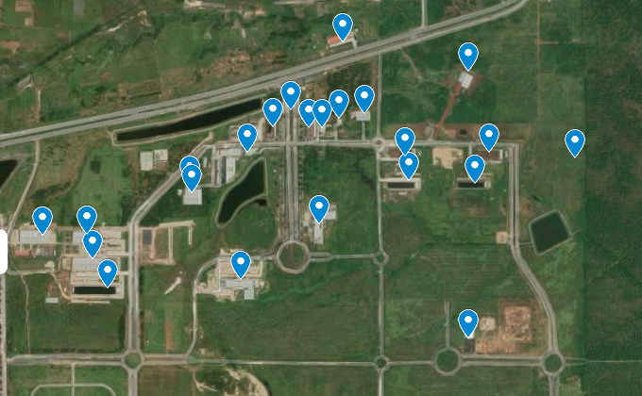
Masalah
24 Titik
275 Ha
Mengelilingi seluruhnya?

Slide 7
Deskripsi Data
Dengan menggunakan Google Maps kami melakukan penandaan sebanyak 24 titik yang tersebar dari gerbang, masjid, gedung perkuliahan, laboratorium, dan gedung lainnya. Setelah dilakukan didapatkan data Latitude dan Longitude masing-masing titik dan dilakukan data dari .kml menjadi .csv .

Slide 8
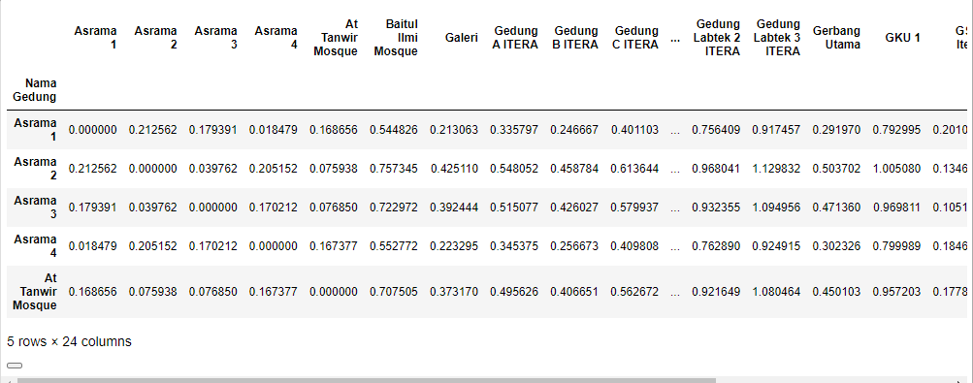
Deskripsi Data

Slide 9
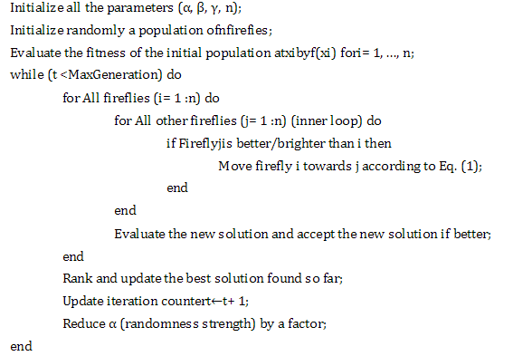
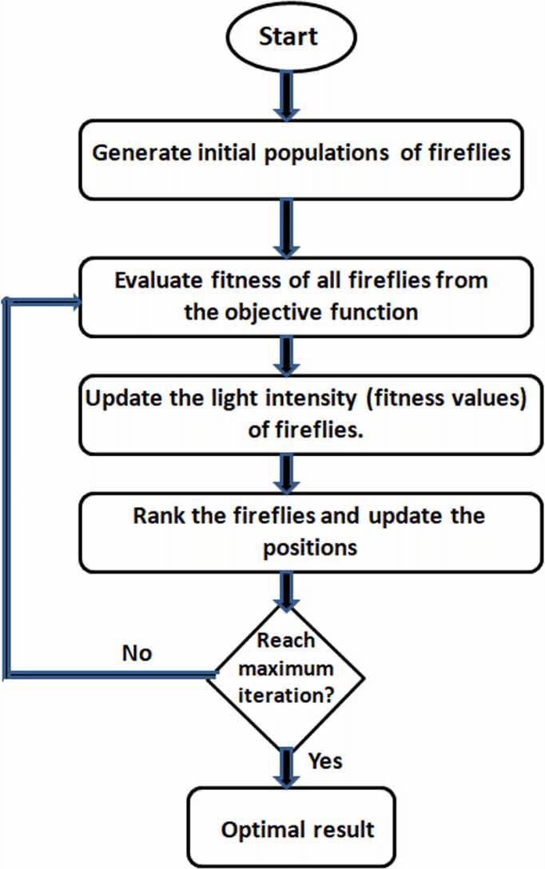
Metode

Slide 10
Pemodelan Individu
Inisialisasi individu merupakan individu yang di generate secara random untuk mendapatkan populasi yang dibutuhkan pada pembuatan TSP. Pada progress kali ini kami mengenerate individu dengan range 1 sampai dengan 10 secara random berdimensi 24 atau n=24 yang selanjutnya kami gunakan untuk mengenerate populasi.

Slide 11
Hasil dan Analisis

Slide 12
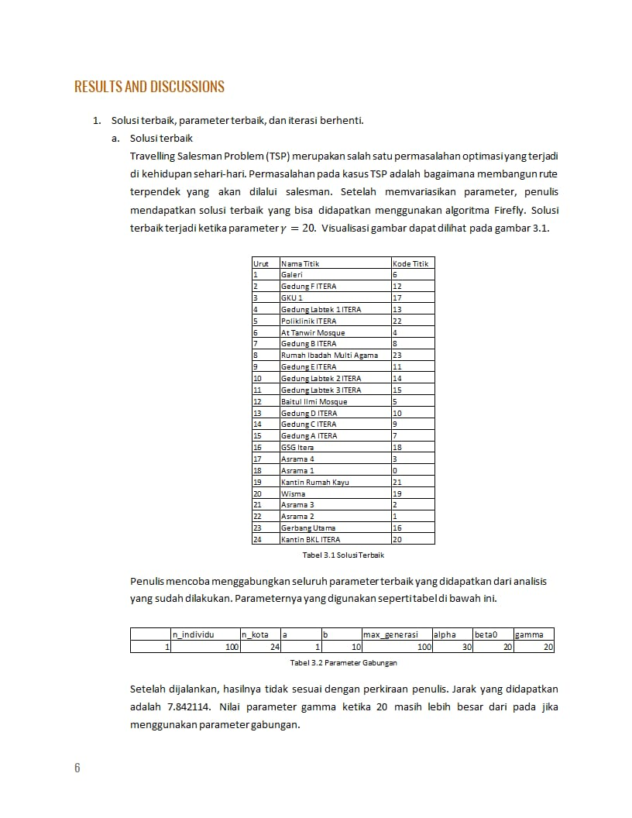
1. Solusi terbaik, parameter terbaik, dan iterasi berhenti
.
a.Solusi terbaik
Solusi terbaik terjadi ketika parameter γ=20𝛾=20. Visualisasi gambar dapat dilihat pada tabel 3.1.
Setelah dijalankan, hasilnya tidak sesuai dengan perkiraan penulis. Jarak yang didapatkan adalah 7.842114. Nilai parameter gamma ketika 20 masih lebih besar dari pada jika menggunakan parameter gabungan.

Slide 13
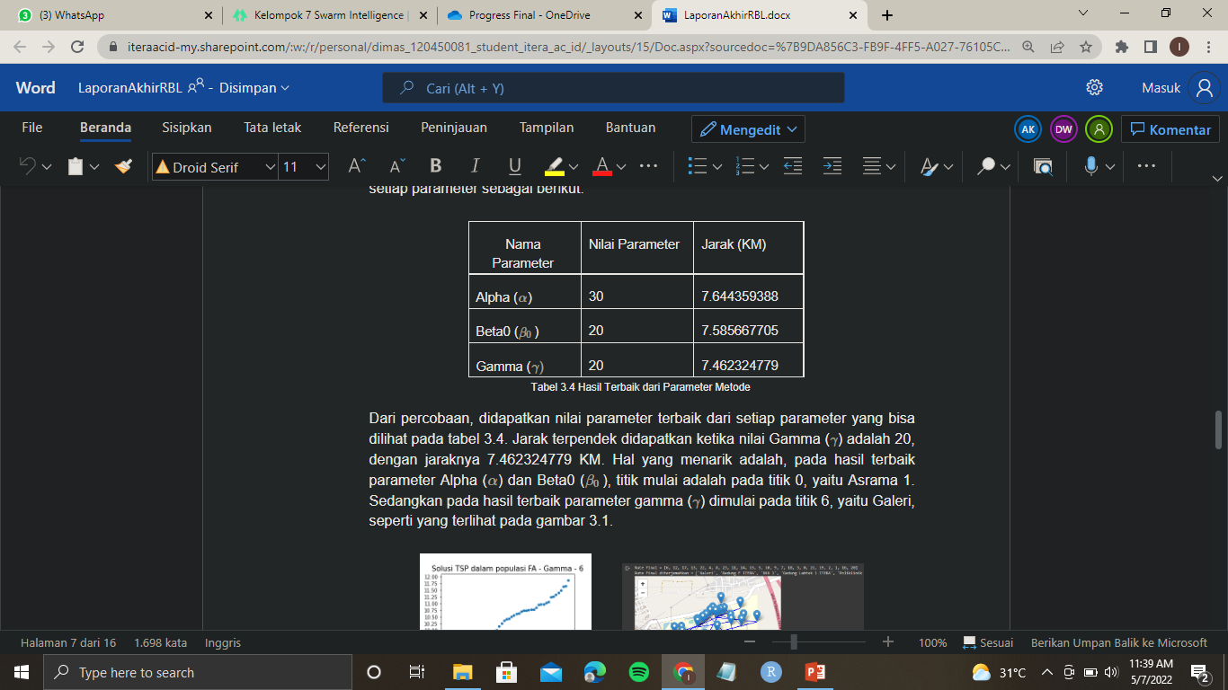
b.Parameter terbaik
Setelah parameter pada tabel 3.3
digunakan, akan menghasilkan
solusi yang bervariasi. Hasil
setiap parameter dapat dilihat pada
analasis nomor 2. Hasil terbaik
setiap parameter sebagai berikut:

Slide 14
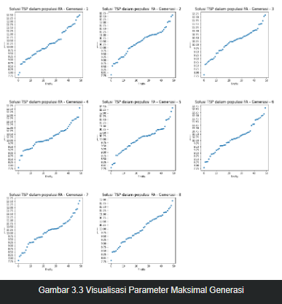
c.Iterasi Berhenti Dari percobaan memvariasikan parameter maksimal generasi, penulis mencoba memvisualisasikan, dan didapatkan kesimpulan bahwa generasi tidak terlalu mempengaruhi jarak TSP. Terlihat meskipun kami memvariasikan maksimal generasi, jarak terendah selalu pada jarak 7.842114 KM.

Slide 15
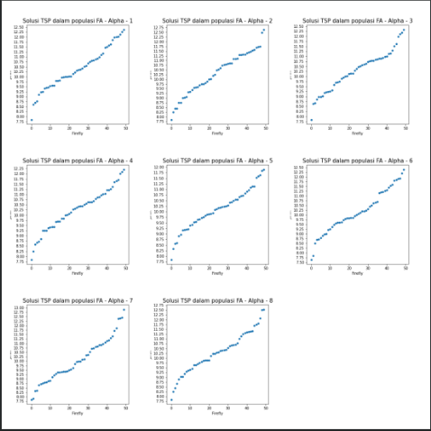
2. Visualisasi hubungan antara parameter dan solusi terbaik.
a.Parameter
(i). Alpha (randomization rate) Pada visualisasi diatas kami mendaptkan solusi terbaik pada TSP kunang – kunang dengan merubah/ memvariasikan parameter alpha 0.01,0.1,1,10,20,30,50 dan 100 didapatkankan variasi dengan solusi terbaik pada Alpha ke – 6 dengan nilai alpha sebesar 30 dengan jarak 7.644359.

Slide 16
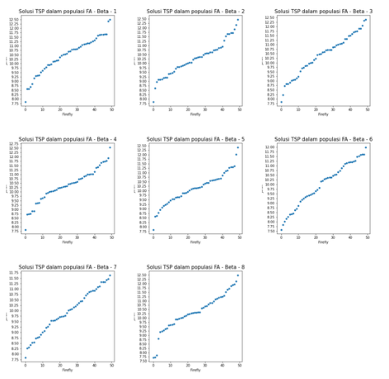
(ii). Beta0 (attractive firefly when n)
Jika dilihat pada visualisasi diatas didapatkan solusi terbaik pada TSP kunang-kunang dengan merubah parameter Beta0 0.01, 0.1, 1, 2, 10, 20, 30, dan 50 di dapatkan variasi dengan solusi terbaik terdapat pada Beta0 ke-6 dengan nilai Beta0 sebesar 20 dengan jarak 7.58566.

Slide 17
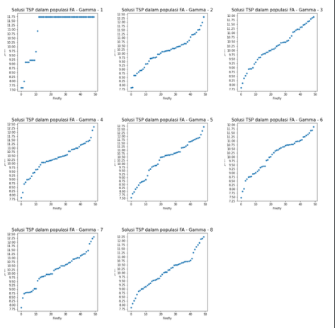
(iii). Gamma (coefficient of light)
Jika dilihat pada visualisasi diatas didapatkan solusi terbaik pada TSP kunang-kunang dengan merubah parameter Gamma 0.01, 0.1, 1, 2, 10, 20, 30, dan 50 di dapatkan variasi dengan solusi terbaik terdapat pada Gamma ke-6 dengan nilai Gamma sebesar 20.

Slide 18
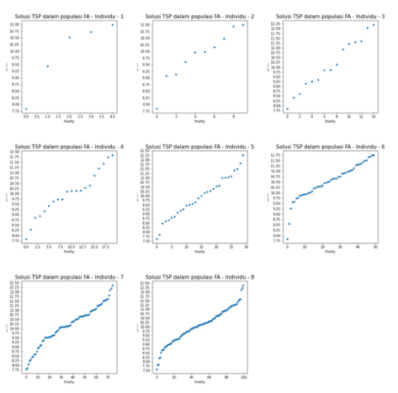
b. Jumlah Individu Jika dilihat pada visualisasi diatas didapatkan solusi terbaik pada TSP kunang-kunang dengan merubah parameter Jumlah Individu 5, 10, 15, 20, 30, 50, 75 dan 100 di dapatkan variasi dengan solusi terbaik terdapat pada Jumlah Individu ke-8 dengan nilai individu sebesar 100.

Slide 19
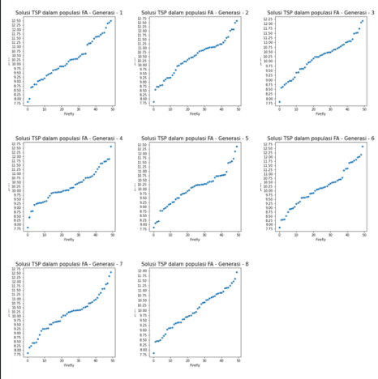
c. Maksimal Generasi Jika dilihat pada visualisasi diatas didapatkan solusi terbaik pada TSP kunang-kunang dengan merubah parameter Jumlah maksimal generasi 1, 2, 3, 5, 10, 15, 20 dan 50 di dapatkan variasi dengan solusi terbaik terdapat pada Jumlah maksimal generasi 1-7 dengan nilai maksimal generasi sebesar 20.

Slide 20
Kesimpulan
Penerapan Firefly Algorithm dalam Travelling Salesman Problem berhasil diterapkan pada kasus Gedung Kampus Institut Teknologi Sumatera.
Pada percobaan, didapatkan solusi optimal ketika parameter nilai gamma sebesar 20 dengan jarak 7.462324779 KM.
Dari hasil analisis parameter r jumlah iterasi, jumlah populasi, maupun penentuan nilai gamma, didapatkan suatu kecenderungan Kecepatan pemrosesan data pada firefly algorithm berbanding terbalik dengan meningkatnya nilai parameter firefly. Semakin kecil nilai parameter yang dipakai, maka kecepatan pemrosesan data akan jauh lebih cepat. Begitu pula sebaliknya.

Slide 21
Thanks!

